Slide 1
에이치닷
Buisness Compass
From. HR 경영실
포상 추천서 양식
대외비

Slide 2
그룹장 주관
*
이 달의
베스트 인재
H.
BUSINESS COMPASS
바람직한 행동 강화 기준
Best Performer
Best
Passionate Person
Best Partner
최고의 성과창출로 타의 귀감이 된 구성원
최고의 열정으로 타의 귀감이 된 구성원
최고의 지원과 협력으로 타의 귀감이 된 구성원

Slide 3
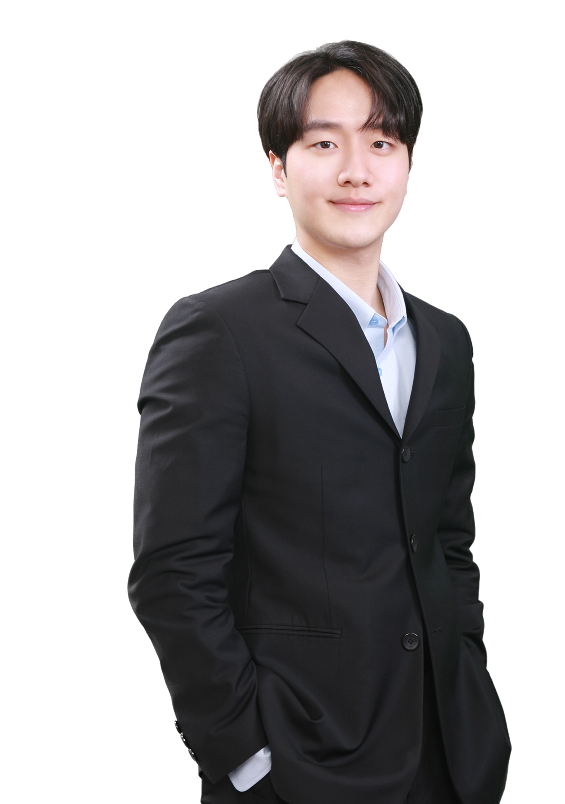
Best
Perfomer
온라인마케팅셀
홍길동
님
최고의 성과창출로 타의 귀감이 된 구성원
성과
차세대 업무 Tool을 통해 업무 효율성을 000% 개선하고, 그룹내 핵심 제품인 ㅇㅇㅇ에 반영. 기존 고객의 제품 업데이트 과정을 혁신적으로 개선함으로 고객의 피드백을 대응 시간을 수배이상 단축
ㅇㅇ분야의 ㅇㅇ리더 역할을 수행하면서 제품의 사업적 성과에 기여하였으며, 전 제품의 파이프라인을 구축하고 안정적인 개발 환경을 구축.
핵심 사업 개발 및 서비스 품질 향상에 핵심 역할로 지원하면서 향후 ㅇㅇ 제품의 ㅇㅇ 개발 활성화를 기대할 수 있도록 기여.
셀장 추천
태도
[긍정] 책임과 역할에 대한 높은 자존감과 책임의식으로 지속적으로 도전 성과 달성
[열정] 성과에 대한 지속적인 열정으로 고객DB데이터를 계속 분석 및 추가 DB확보를 위한 연락을 지속함.
[전략] 크고 작은 모든 과업에서 치열한 고민을 하며, 깊이 있는 문제 인식과 장기 방향성을 가진 대안을 제시함.
[성실] 좋은 문화의 조직으로 높은 신뢰를 가지며, 조직의 성장과 발전에 높은 기대를 가지고 헌신함
[리더십&팔로우십] 동료를 배려하고 존중함, 도전 과업에서 긍정적 추진력을 만들며, 상호간 시너지를 통한 성과 창출 역량이 높음
00월
00월
00월
추천 기준
행복도
성과
A
A
A
최소 2회 이상 Above
개인성과 기여도
열정
A
A
A
최소 1회 이상 Above
AWARDS

Slide 4
Best
Perfomer
그룹장 평가표
그룹 내 귀감
전사 귀감
미흡
보완필요
보통
우수
탁월
1점
2점
3점
4점
5점
역량
(인재상)
긍정
힘든 환경에서도 최대한 긍정적으로 해석하며
변화를 주도하는 모습이 팀 또는 관련무서 동료들에 긍정적인 영향을 미침
최고의 성과창출로 타의 귀감이 된 구성원
열정
힘든 상황을 극복하고 끝까지 포기하지 않고 집요하게 업무를 수행하는 모습
전략
성과를 달성하기 위한 핵심 변수를 파악하고, 효율적이고 효과적인 전략과 실행 계획을 수립하여 성과를 창출하는 모습
셀장 추천
성실
스스로 규칙을 준수하며, 시간에 구애받지 않고 끈기있게 일을 해나가는 모습
협력
공동의 목표를 달성하기 위해 동료의 요청이 없더라도
능동적으로 살피고 도움을 주고자 하는 모습
성과
(과제)
난이도
성과를 창출하기에 어려운 정도 (전문성, 전략, 열약한 환경 조건)
노력도
성과 창출을 위한 노력 수준
기여도
업적이 조직의 현재와 미래 성장에 기여한 정도
총점 26점 이상
단, 성과분야 3개 중 2개 이상은 우수 이상
총점
26
점
추천 의견
모든 구성원들과 잘 지내는 등 친화력이 매우 우수하며, 타의 모범이 되도록 열심히 하는 모습을 보임. 고객지원 책임자로서 사업지원을 위한 다양한 활동을 하여 사업성과달성에 기여하였음.
사업담당자의 의견을 수렴하여 적극적으로 도움을 주고 있으며, 협업구성원과의 소통 능력도 우수함.
단순히 협력을 넘어서 열정, 성과측면에서도 우수하며, 타 구성원에게 선양효과를 보여주므로 우수협력자로 추천이 적절하다 판단.
AWARDS

Slide 5
Best PassionatePerson
온라인마케팅셀
홍길동
님
성과
차세대 업무 Tool을 통해 업무 효율성을 000% 개선하고, 그룹내 핵심 제품인 ㅇㅇ에 반영. 기존 고객의 제품 업데이트 과정을 혁신적으로 개선함으로 고객의 피드백을 대응 시간을 수배이상 단축
ㅇㅇ분야의 ㅇㅇ리더 역할을 수행하면서 제품의 사업적 성과에 기여하였으며, 전 제품의 파이프라인을 구축하고 안정적인 개발 환경을 구축.
핵심 사업 개발 및 서비스 품질 향상에 핵심 역할로 지원하면서 향후 ㅇㅇ 제품의 ㅇㅇ 개발 활성화를 기대할 수 있도록 기여.
최고의 열정으로 타의 귀감이 된 구성원
셀장 추천
구성원 사진
태도
[긍정] 책임과 역할에 대한 높은 자존감과 책임의식으로 지속적으로 도전 성과 달성
[열정] 성과에 대한 지속적인 열정으로 고객DB데이터를 계속 분석 및 추가 DB확보를 위한 연락을 지속함.
[전략] 크고 작은 모든 과업에서 치열한 고민을 하며, 깊이 있는 문제 인식과 장기 방향성을 가진 대안을 제시함.
[성실] 좋은 문화의 조직으로 높은 신뢰를 가지며, 조직의 성장과 발전에 높은 기대를 가지고 헌신함
[리더십&팔로우십] 동료를 배려하고 존중함, 도전 과업에서 긍정적 추진력을 만들며, 상호간 시너지를 통한 성과 창출 역량이 높음
00월
00월
00월
추천 기준
행복도
성과
A
A
A
최소 2회 이상 Above
개인성과 기여도
AWARDS
열정
A
A
A
최소 1회 이상 Above

Slide 6
Best PassionatePerson
그룹장 평가표
그룹 내 귀감
전사 귀감
미흡
보완필요
보통
우수
탁월
1점
2점
3점
4점
5점
역량
(인재상)
긍정
힘든 환경에서도 최대한 긍정적으로 해석하며
변화를 주도하는 모습이 팀 또는 관련무서 동료들에 긍정적인 영향을 미침
열정
힘든 상황을 극복하고 끝까지 포기하지 않고 집요하게 업무를 수행하는 모습
최고의 열정으로 타의 귀감이 된 구성원
전략
성과를 달성하기 위한 핵심 변수를 파악하고, 효율적이고 효과적인 전략과 실행 계획을 수립하여 성과를 창출하는 모습
셀장 추천
성실
스스로 규칙을 준수하며, 시간에 구애받지 않고 끈기있게 일을 해나가는 모습
협력
공동의 목표를 달성하기 위해 동료의 요청이 없더라도
능동적으로 살피고 도움을 주고자 하는 모습
성과
(과제)
난이도
성과를 창출하기에 어려운 정도 (전문성, 전략, 열약한 환경 조건)
노력도
성과 창출을 위한 노력 수준
기여도
업적이 조직의 현재와 미래 성장에 기여한 정도
총점 26점 이상
단, 성과분야 3개 중 2개 이상은 우수 이상
총점
26
점
추천 의견
모든 구성원들과 잘 지내는 등 친화력이 매우 우수하며, 타의 모범이 되도록 열심히 하는 모습을 보임. 고객지원 책임자로서 사업지원을 위한 다양한 활동을 하여 사업성과달성에 기여하였음.
사업담당자의 의견을 수렴하여 적극적으로 도움을 주고 있으며, 협업구성원과의 소통 능력도 우수함.
단순히 협력을 넘어서 열정, 성과측면에서도 우수하며, 타 구성원에게 선양효과를 보여주므로 우수협력자로 추천이 적절하다 판단.
AWARDS

Slide 7
Best
Partner
온라인마케팅셀
홍길동
님
최고의 열정으로 타의 귀감이 된 구성원
성과
차세대 업무 Tool을 통해 업무 효율성을 000% 개선하고, 그룹내 핵심 제품인 ㅇㅇ 에 반영. 기존 고객의 제품 업데이트 과정을 혁신적으로 개선함으로 고객의 피드백을 대응 시간을 수배이상 단축
ㅇㅇ분야의 ㅇㅇ리더 역할을 수행하면서 제품의 사업적 성과에 기여하였으며, 전 제품의 파이프라인을 구축하고 안정적인 개발 환경을 구축.
핵심 사업 개발 및 서비스 품질 향상에 핵심 역할로 지원하면서 향후 ㅇㅇㅇ 제품의 ㅇㅇㅇ 개발 활성화를 기대할 수 있도록 기여.
셀장 추천
구성원 사진
태도
[긍정] 책임과 역할에 대한 높은 자존감과 책임의식으로 지속적으로 도전 성과 달성
[열정] 성과에 대한 지속적인 열정으로 고객DB데이터를 계속 분석 및 추가 DB확보를 위한 연락을 지속함.
[전략] 크고 작은 모든 과업에서 치열한 고민을 하며, 깊이 있는 문제 인식과 장기 방향성을 가진 대안을 제시함.
[성실] 좋은 문화의 조직으로 높은 신뢰를 가지며, 조직의 성장과 발전에 높은 기대를 가지고 헌신함
[리더십&팔로우십] 동료를 배려하고 존중함, 도전 과업에서 긍정적 추진력을 만들며, 상호간 시너지를 통한 성과 창출 역량이 높음
00월
00월
00월
추천 기준
행복도
성과
A
A
A
최소 2회 이상 Above
개인성과 기여도
AWARDS
열정
A
A
A
최소 1회 이상 Above

Slide 8
Best
Partner
그룹장 평가표
그룹 내 귀감
전사 귀감
미흡
보완필요
보통
우수
탁월
1점
2점
3점
4점
5점
역량
(인재상)
긍정
힘든 환경에서도 최대한 긍정적으로 해석하며
변화를 주도하는 모습이 팀 또는 관련무서 동료들에 긍정적인 영향을 미침
최고의 열정으로 타의 귀감이 된 구성원
열정
힘든 상황을 극복하고 끝까지 포기하지 않고 집요하게 업무를 수행하는 모습
전략
성과를 달성하기 위한 핵심 변수를 파악하고, 효율적이고 효과적인 전략과 실행 계획을 수립하여 성과를 창출하는 모습
셀장 추천
성실
스스로 규칙을 준수하며, 시간에 구애받지 않고 끈기있게 일을 해나가는 모습
협력
공동의 목표를 달성하기 위해 동료의 요청이 없더라도
능동적으로 살피고 도움을 주고자 하는 모습
성과
(과제)
난이도
성과를 창출하기에 어려운 정도 (전문성, 전략, 열약한 환경 조건)
노력도
성과 창출을 위한 노력 수준
기여도
업적이 조직의 현재와 미래 성장에 기여한 정도
총점 26점 이상
단, 성과분야 3개 중 2개 이상은 우수 이상
총점
26
점
추천 의견
모든 구성원들과 잘 지내는 등 친화력이 매우 우수하며, 타의 모범이 되도록 열심히 하는 모습을 보임. 고객지원 책임자로서 사업지원을 위한 다양한 활동을 하여 사업성과달성에 기여하였음.
사업담당자의 의견을 수렴하여 적극적으로 도움을 주고 있으며, 협업구성원과의 소통 능력도 우수함.
단순히 협력을 넘어서 열정, 성과측면에서도 우수하며, 타 구성원에게 선양효과를 보여주므로 우수협력자로 추천이 적절하다 판단.
AWARDS

